Slide 1
熵在数据科学中的应用
王湘峰

Slide 2
概览
熵与比特
熵与数据分析
熵与数据挖掘

Slide 3
熵与比特
熵是信息量？
熵是不确定度？

Slide 4
熵与比特
熵是信息量？
熵是不确定度？

Slide 5
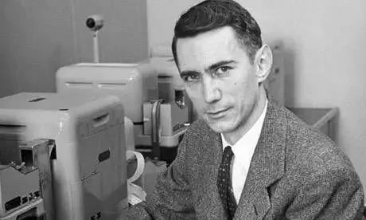
熵与比特
一个简单的例子
对于一个只能回答“是”或“不是”的观众，怎么才能花最少的钱问出世界杯16强中谁是冠军？
—> 4 bits
4￥

Slide 6
熵与数据分析
文件压缩有无上限？
机器翻译中的歧义问题

Slide 7
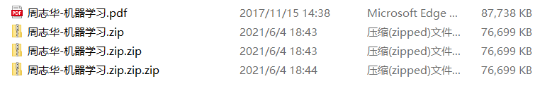

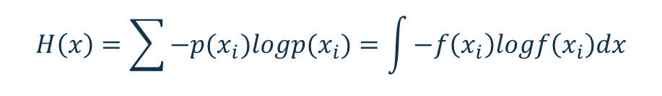
熵与数据分析
无损压缩
$$H\left(x\right)=\sum{−{p(x}_{i})log{p(x}_{i})=\int{−f\left(x_{i}\right)logf\left(x_{i}\right)dx}}$$
$$Information=Entropy×Length$$

Slide 8

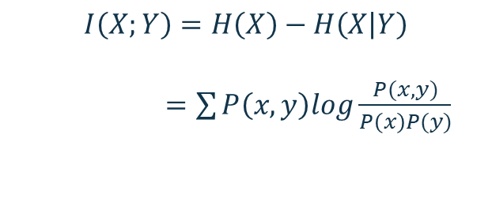
熵与数据分析
条件熵&互信息
机器翻译中歧义问题
$$I\left(X;Y\right)=H\left(X\right)−H\left(X | Y\right)$$
$=\sum{P\left(x,y\right)log\frac{P(x,y)}{P\left(x\right)P(y)}}$
克里
凯瑞牛
国会 总统
参议院 白宫
英格兰 草原
杂交 牛奶
Kerry
Kerry
—>爱尔兰母牛

Slide 9
熵与数据挖掘
如何量化文本之间的相似度？
一棵“好”的决策树如何构建？

Slide 10
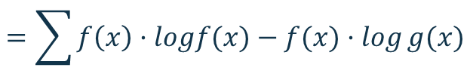
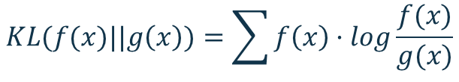
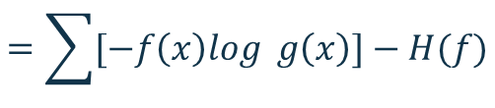
熵与数据挖掘
如何确定文本的相似度？
相对熵/交叉熵
$$KL(f(x)||g\left(x\right))=\sum{f\left(x\right)·log\frac{f(x)}{g(x)}}$$
$$=\sum{f\left(x\right)·logf(x)−f(x)·log}g(x)$$
$$=\sum{[−f\left(x\right)log} g\left(x\right)]−H(f)$$

Slide 11
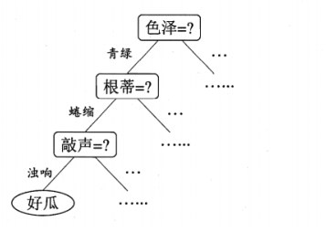
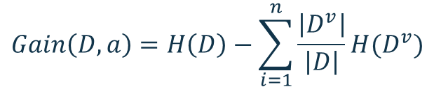

熵与数据挖掘
怎么构建好的决策树
信息增益
挑西瓜的决策树
$$Gain\left(D,a\right)=H\left(D\right)−\sum_{i=1}^{n}{\frac{\left|D^{v}\right|}{\left|D\right|}H(D^{v})}$$
$$Max\left[Gain\left(D,a\right)\right]→a$$

Slide 12
熵还有许多用处：
词频率—逆文档率(TF-IDF)
最大熵模型
哈夫曼编码
……

Slide 13
谢谢！

